Slide 1
전자공학과 2020142001 곽종근
7주차 모델 검증 및 평가, 가우시안
실습과제4, chap.2
제출일: 2024.05.02.

Slide 2
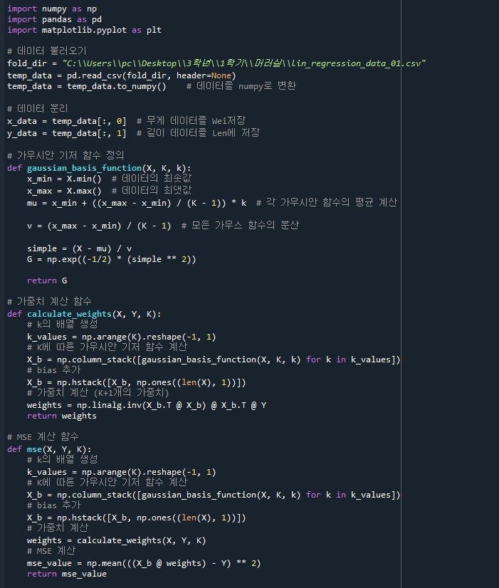
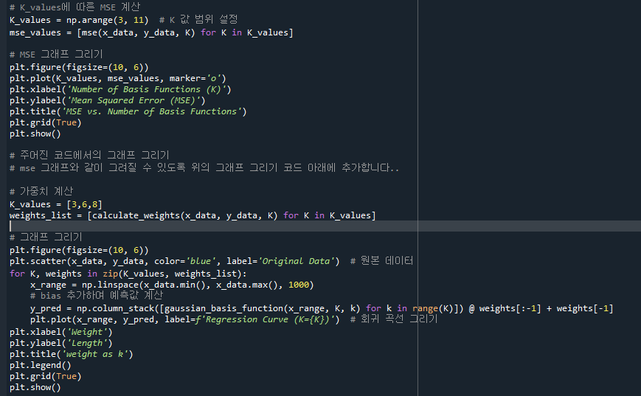
실습 과제 4.
K개의 가우스 함수를 이용한 선형 기저함수 모델의 Analytic Solution을
구하는 사용자 지정함수를 구현하라.

Slide 3
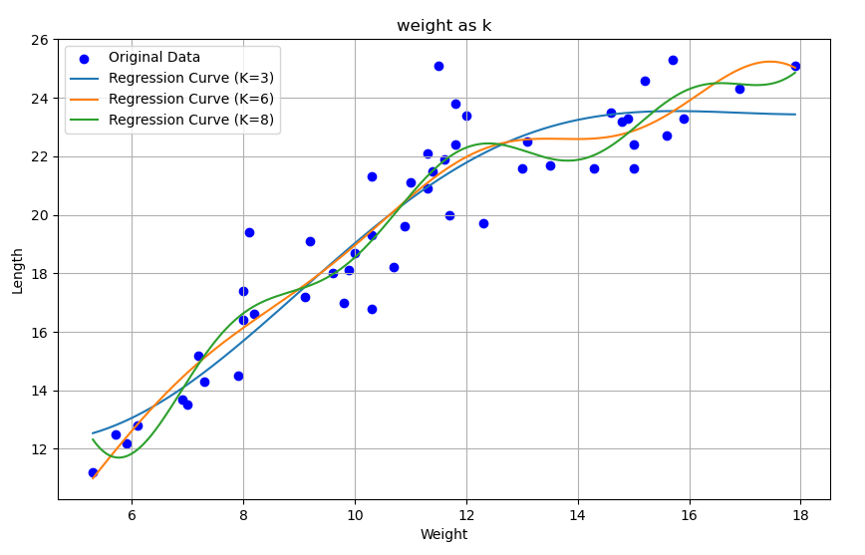
실습 과제 4.2) k=3,6,8 일 때에 대한 weight
이 데이더에서 점은 원래 데이터이고 k가 3,6,8에 대한 회귀곡선을 그려보았을 때 k가 증가함에 따라
원래 데이터와 차이가 적게 나타난다는 것을 알 수 있다.

Slide 4
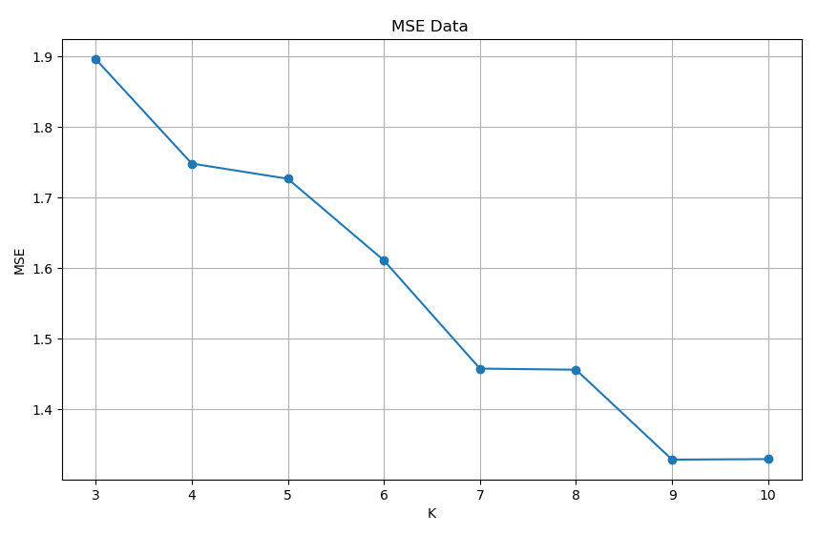
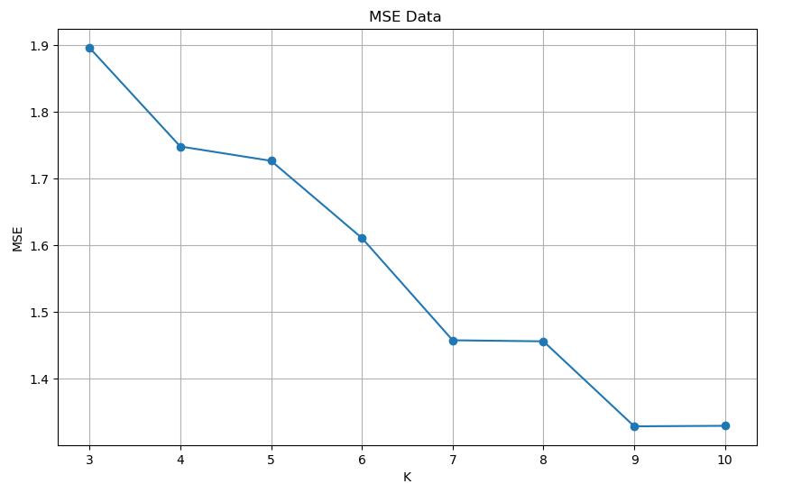
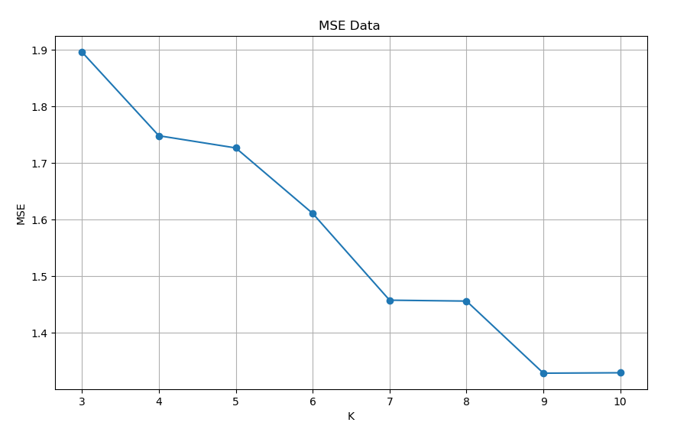
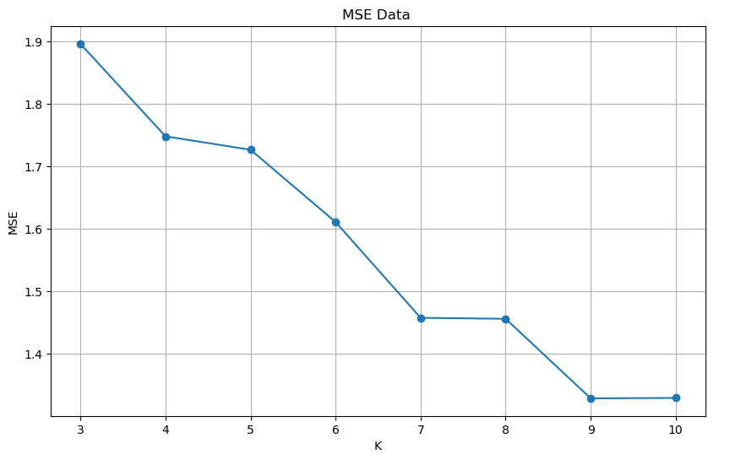
실습 과제 4.3) 3~10에 대한 mse값
3
4
5
6

Slide 5
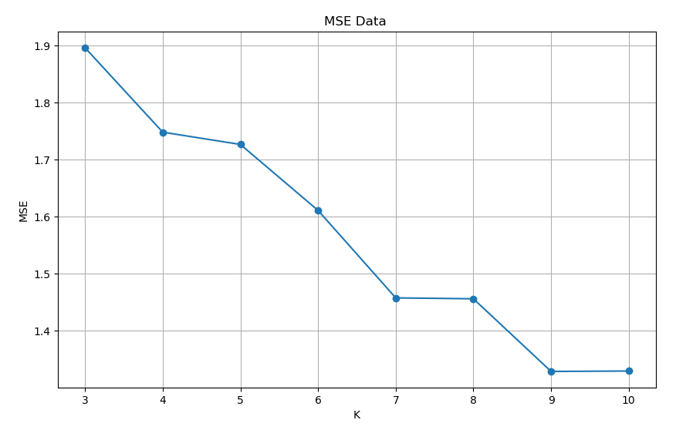
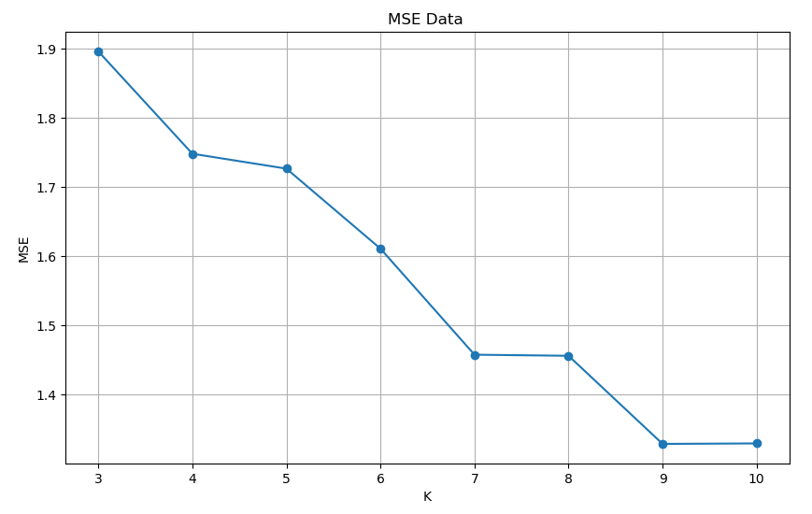
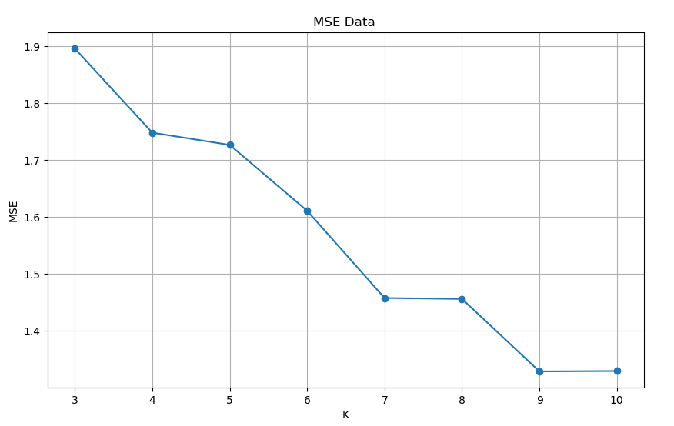
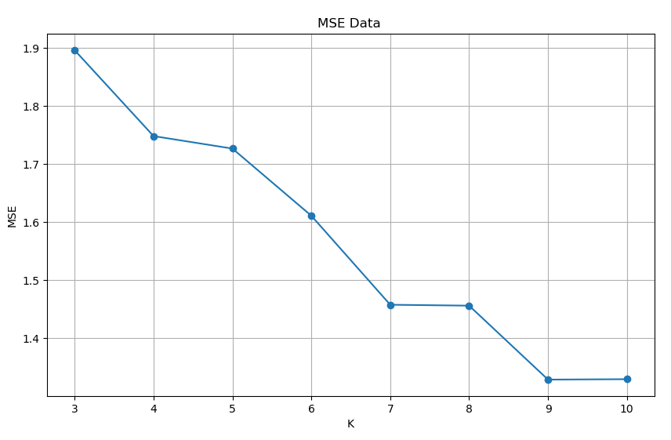
실습 과제 4.3) 3~10에 대한 mse값
7
8
9
10
이전 슬라이드와 지금 슬라이드에서
k값에 다라서 mse 그래프를 비교했더니
그 값은 달라지지않는다

Slide 6
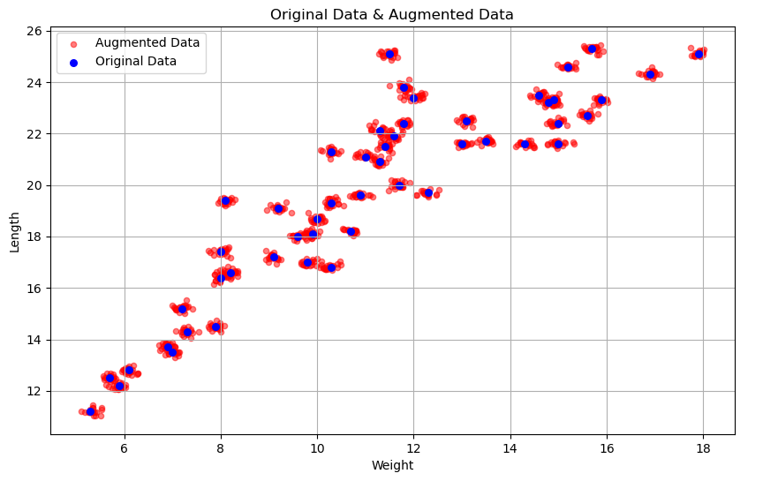
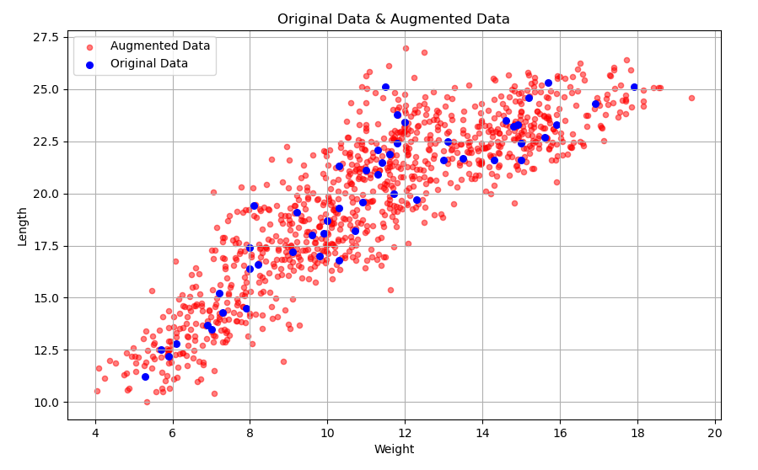
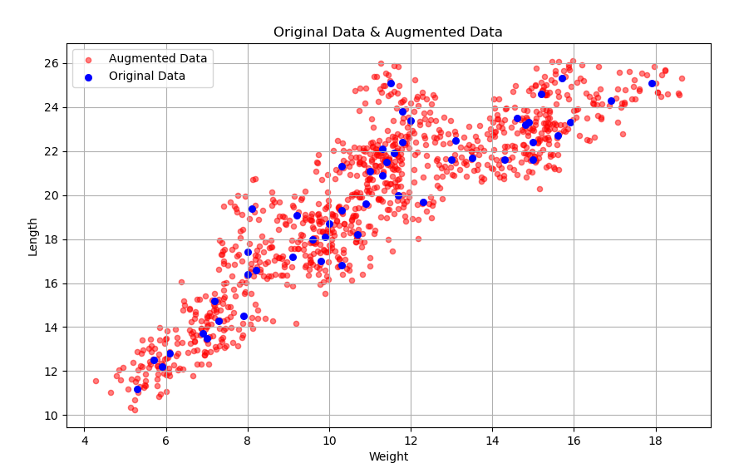
실습 과제 chap.2-1
0.1
0.7
noise 크기를 이렇게 0.1, 0.5, 0.7로 설정해서 그래프를 그렸을 때
작게 하면 원래의 데이터에 별로 차이 없는 값으로 나오고 크게 하면
원래 데이터에서 차이가 많이 나는 값으로 그려지므로 적당한 값을 설정하는
것이 중요하다
0.5

Slide 7
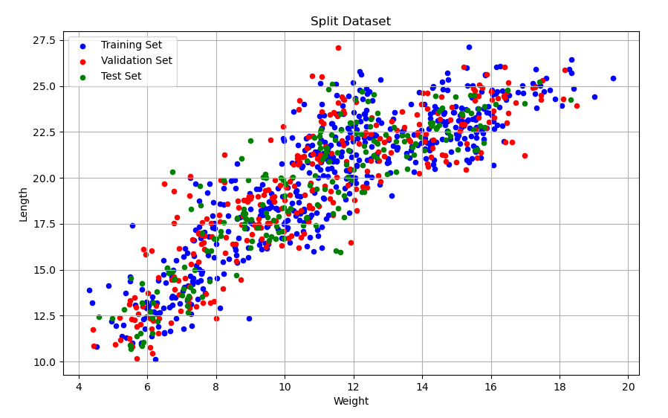

실습 과제 chap.2-2
증강된 총 1000개의 데이터를 5:3:2로 분할했더니 각 데이터가 500,300,200개로 분리되었고
그 분리된 데이터는 실행마다 랜덤하게 분배됨을 알 수 있다.

Slide 8
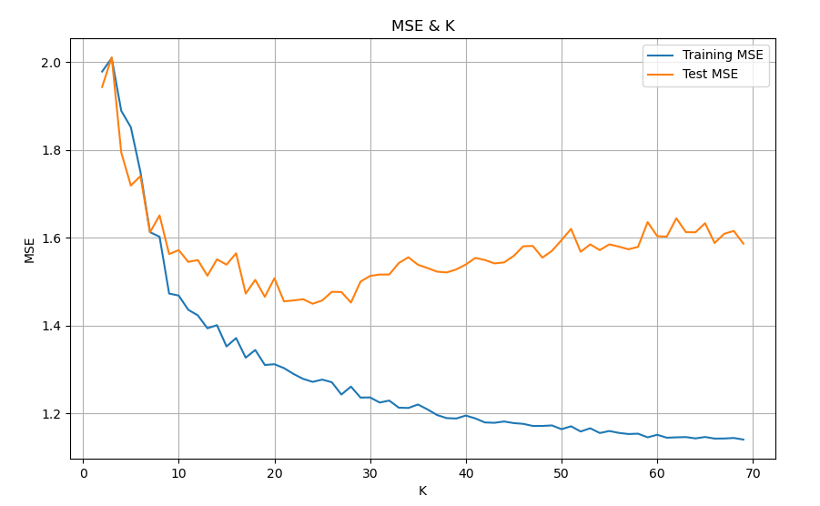
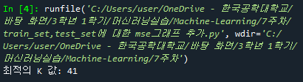
실습 과제 chap.2-3
이렇게 test_mse와, training_mse의 그래프를 그려보았고, test_mse의 그래프는 감소하다가 어느
순간에 증가함을 알 수 있고 이때의 증하가는 그 시작점이 최적의 k값임을 알 수 있다.

